Slide 1
Aprendizaje Supervisado Aplicado al Diagnostico de Ulceras Estomacales utilizando una red neuronal Perceptrón Multicapa
Integrantes
Apestegui Morales Alejandro U201812553
Bryan Jason Bolaños Quispe U201818900

Slide 2
Introducción
El presente proyecto pretende crear una red neuronal capaz de predecir la aparición de una ulcera estomacal teniendo como variables factores sociales como el grupo de edad, nivel de estudios, clase social, situación laboral, población de residencia y sexo. Los datos anteriormente mencionados serán obtenidos de una encuesta¹ realizada por JUNTA DE CASTILLA Y LEÓN - CONSEJERÍA DE SANIDAD del año 2003 en España.
^{1. Problemas} o enfermedades crónicas o de larga evolución diagnosticadas por el médico (ÚLCERA DE ESTÓMAGO). Números absolutos y distribución porcentual
https://www.saludcastillayleon.es/sanidad/cm/gallery/ENCUESTA%20REGIONAL%20DE%20SALUD%202003/Castilla%20y%20Leon/Tabla%20I.3.6.HTM

Slide 3
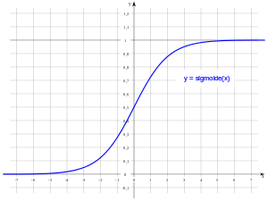

Fundamentos matemáticos
Función sigmoide
Muchos procesos naturales y curvas de aprendizaje de sistemas complejos muestran una progresión temporal desde unos niveles bajos al inicio, hasta acercarse a un clímax transcurrido un cierto tiempo; la transición se produce en una región caracterizada por una fuerte aceleración intermedia. La función sigmoide permite describir esta evolución. Su gráfica tiene una típica forma de "S".
Gráfica de una función sigmoide.

Slide 4
Métricas de evaluación
Se evaluarán los clasificadores obtenidos de Weka para valorar el modelo generado.
Verdaderos positivos TP – True Positives
Instancias positivas (de la clase con ulcera) que fueron correctamente clasificadas como con ulcera.
Falsos positivos FP – False Positives
Instancias negativas (de la clase sin ulcera) que fueron incorrectamente clasificadas como con ulcera. Pacientes para los cuales se predice que sí tienen la enfermedad y no la tienen.

Slide 5
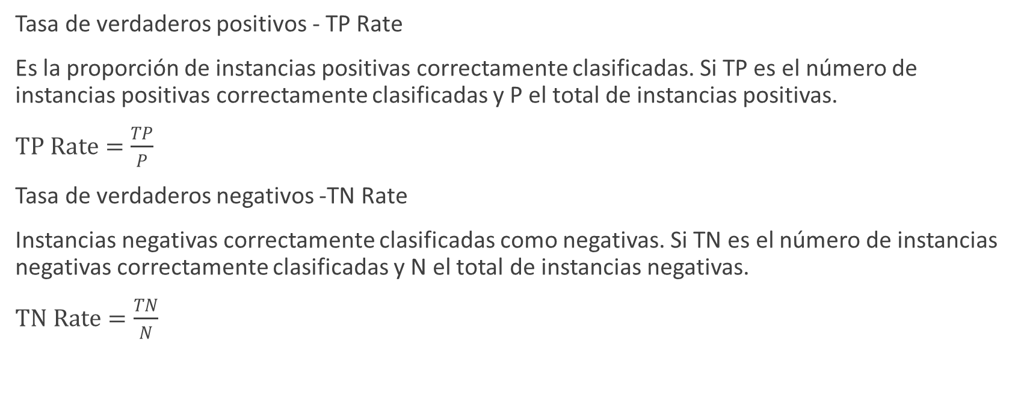
Métricas de evaluación
Tasa de verdaderos positivos - TP Rate
Es la proporción de instancias positivas correctamente clasificadas. Si TP es el número de instancias positivas correctamente clasificadas y P el total de instancias positivas.
$TP Rate=\frac{TP}{P}$
Tasa de verdaderos negativos -TN Rate
Instancias negativas correctamente clasificadas como negativas. Si TN es el número de instancias negativas correctamente clasificadas y N el total de instancias negativas.
$TN Rate=\frac{TN}{N}$

Slide 6
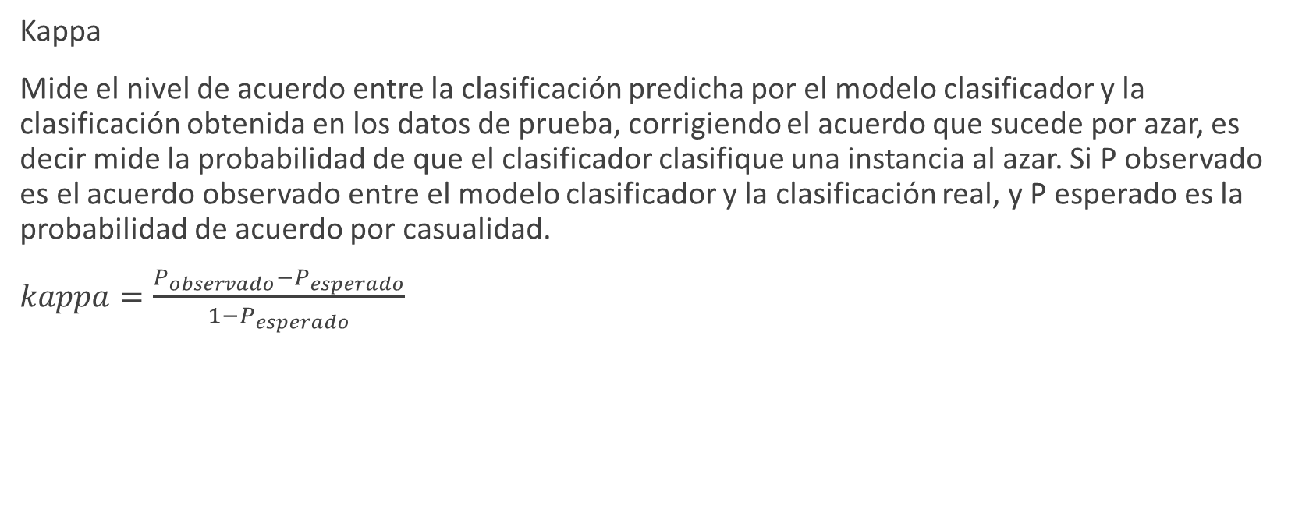
Métricas de evaluación
Kappa
Mide el nivel de acuerdo entre la clasificación predicha por el modelo clasificador y la clasificación obtenida en los datos de prueba, corrigiendo el acuerdo que sucede por azar, es decir mide la probabilidad de que el clasificador clasifique una instancia al azar. Si P observado es el acuerdo observado entre el modelo clasificador y la clasificación real, y P esperado es la probabilidad de acuerdo por casualidad.
$kappa=\frac{P_{observado}−P_{esperado}}{1−P_{esperado}}$

Slide 7
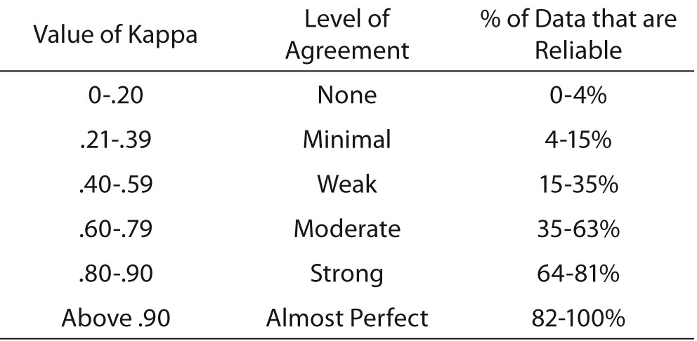
Métricas de evaluación

Slide 8
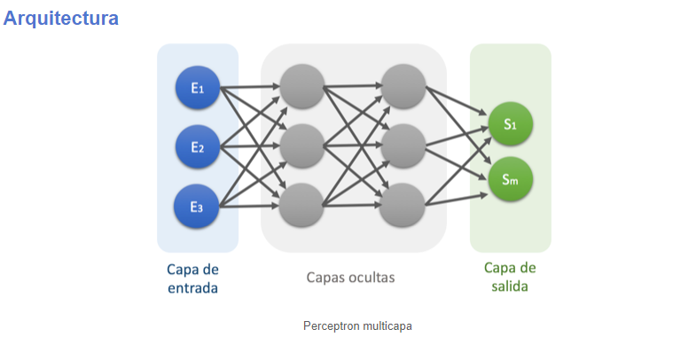
Perceptrón Multicapa

Slide 9
Características
Resuelve ejercicios que no son linealmente separables(posible con perceptrón simple)
Su función de activación es la Sigmoidea(no se usa una lineal ya que el modelo colapsa)
Se compone de 3 capas: input layer, hidden layer y output layer

Slide 10
Desarrollo de la solución
Obtención de datos
Transformación de datos
Reducción de datos
Generación del modelo de red neuronal multicapa perceptrón (incluye calculo de los pesos)
Predicción con muestra

Slide 11
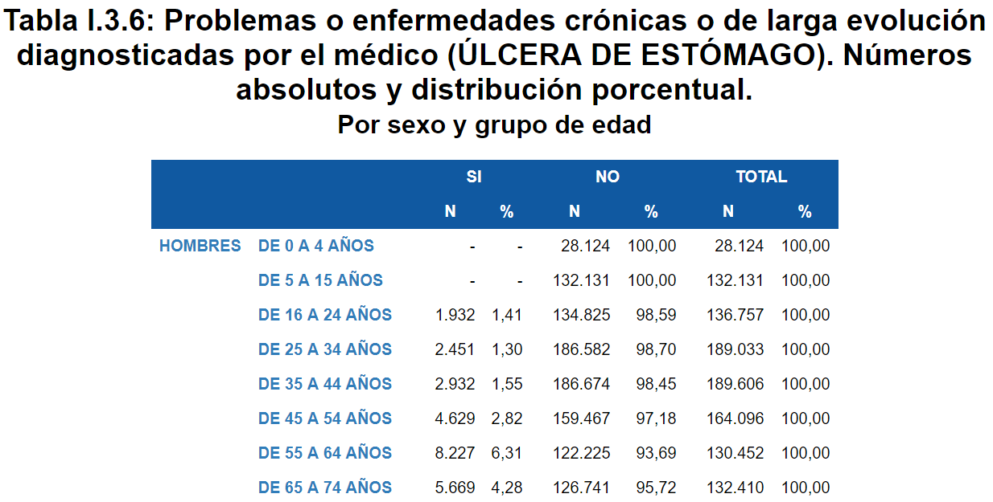
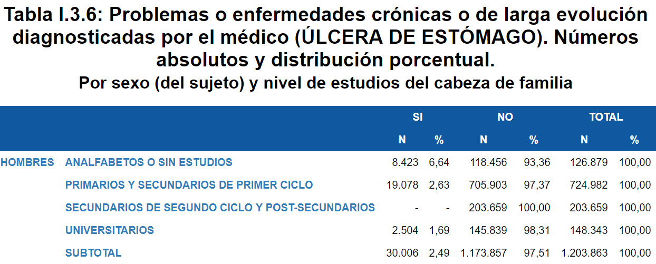
1.Obtención de datos
Para la obtención de datos se usaron los datos obtenidos de 2.432.508 encuestas realizadas por SALUD CASTILLA Y LEON que contiene la siguiente información.

Slide 12
1.Obtención de datos
En total se tienen 5 tablas
1) Ulcera por sexo y grupo de edad
2) Ulcera por sexo y nivel de estudios del cabeza de familia
3) Ulcera por sexo y clase social del cabeza de familia
4) Ulcera por sexo y situación laboral del cabeza de familia
5) Ulcera por sexo y tamaño del municipio de residencia

Slide 13
1.Obtención de datos
De las presentes se extrajeron los datos de cantidad Si y No por cada categoría y sexo

Slide 14
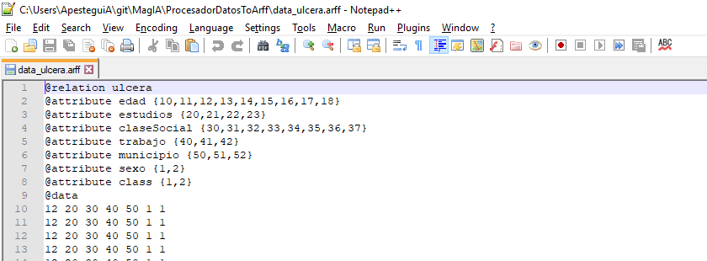
2.Transformación de datos
A continuación, se cargaron los datos al proyecto “LecturaDatos”
Se crearon las 2.432.508 encuestas para luego generar el archivo arff que sirve como input en Weka y Rapidminer Studio (software para crear redes y minería de datos)
Del procesamiento anterior se logra generar el archivo data_ulcera.arff con las 2.432.508 encuestas .

Slide 15
3.Reducción de datos
Debido a la gran cantidad de datos obtenidos, el procesamiento sobrepasa los límites de un equipo con 8gb de RAM Core i7 8va gen. Por tales motivos se procede a realizar una reducción de datos.
Se utilizó como herramienta RapidMiner Studio que incluye una función llamada Sampling que obtiene de manera aleatoria muestras de una población, para este caso se aplicó el Sampling Probability para asignar una proporción del 5% del total de registros.
Obteniendo así el archivo reduced.arff con ciento veinte mil registros aproximadamente.

Slide 16
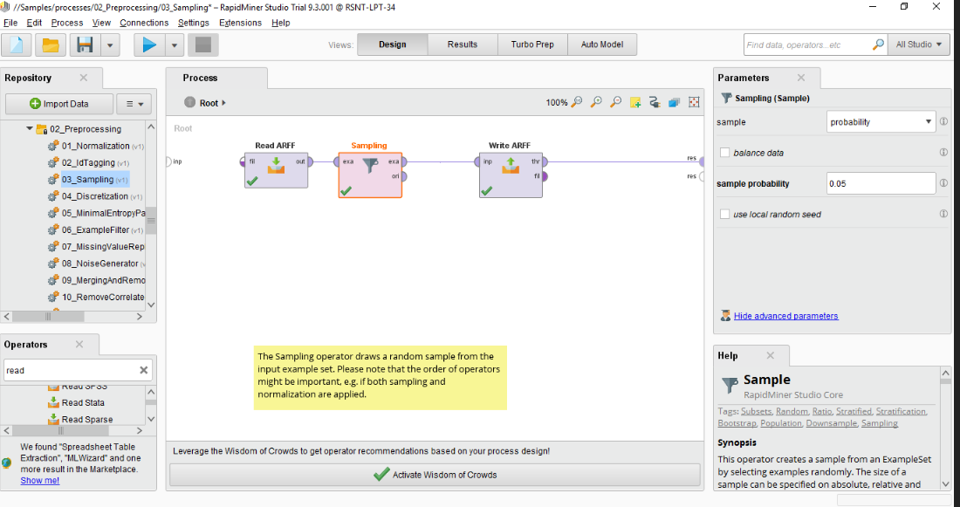
3.Reducción de datos

Slide 17
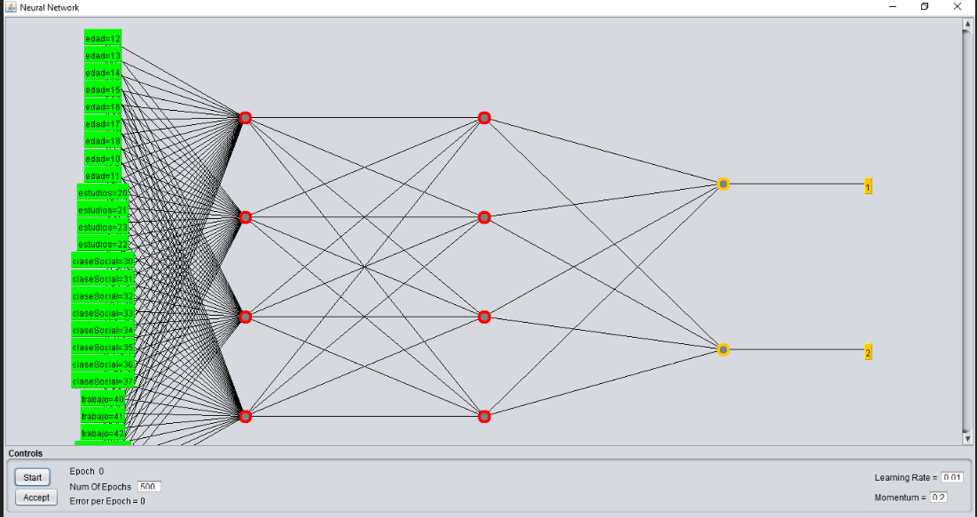
4.Generación del modelo de red neuronal multicapa perceptrón
Con los datos reducidos, se procede a cargar los datos en el Explorer de Weka.
Se selecciona en el menú Classify y elige la opción MultilayerPerceptron. Luego de múltiples pruebas se obtuvo la siguiente configuración de 2 capas ocultas con 4 neuronas cada una.

Slide 18
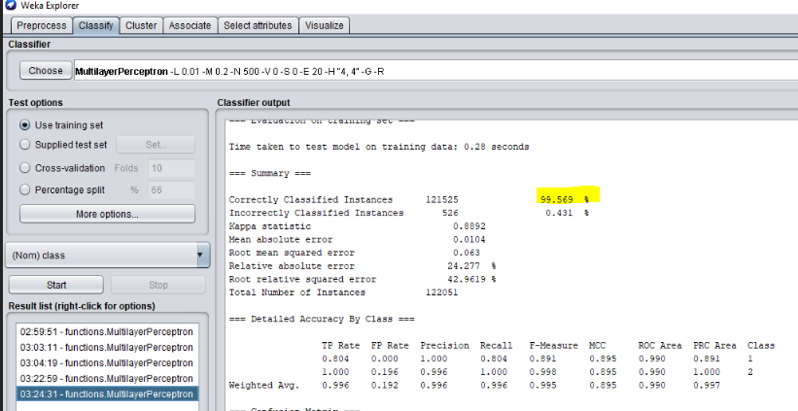
4.Generación del modelo de red neuronal multicapa perceptrón
Del resultado obtuvimos una clasificación correcta del 99.56%, con lo cual se escogió este modelo.

Slide 19
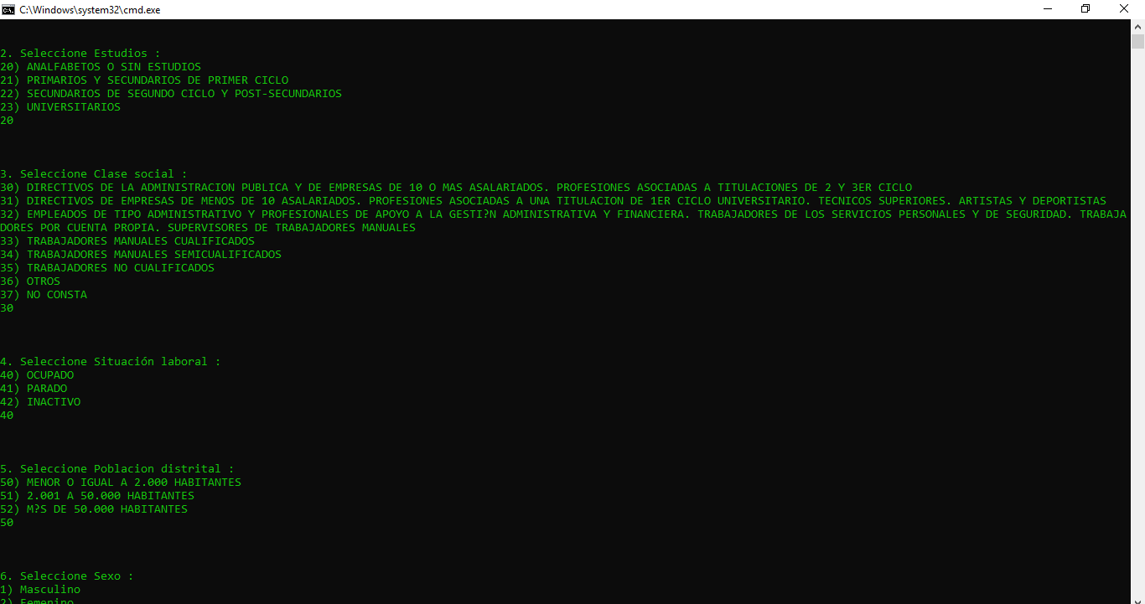
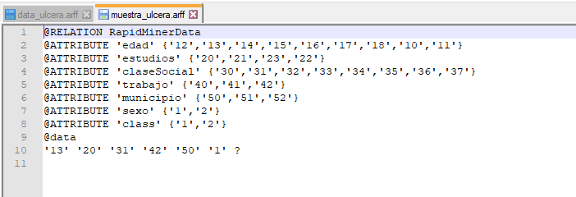
5. Predicción con muestra
Se inicia con la captura de datos de la muestra a predecir, esto se realiza con el archivo start_lectura_datos.bat, lo cual generará un archivo muestra_ulcera.arff que únicamente almacenará datos de un registro

Slide 20
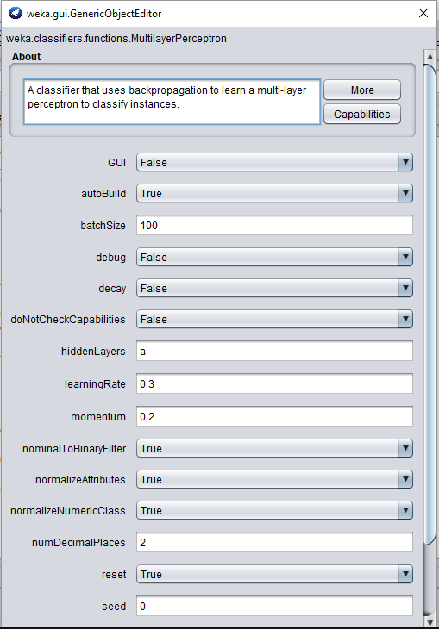
5. Predicción con muestra
En el menú Classify se carga el modelo que contiene los pesos calculados, se configuran los datos de MultilayerPerceptron.

Slide 21
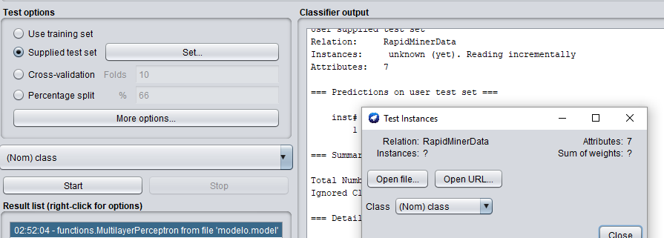
5. Predicción con muestra
Luego se carga la muestra al seleccionar Supplied Test Set, activar la opción Plain Text en output Predictions en el apartado de More Options.

Slide 22
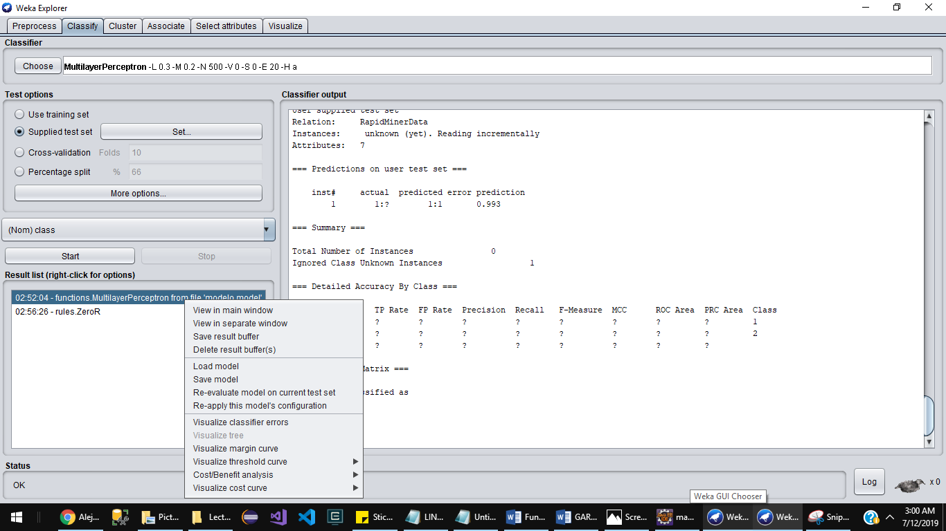
5. Predicción con muestra
Para iniciar la predicción hacer click en el modelo y seleccionar la opción Re evaluate model on current test set.

Slide 23

5. Predicción con muestra
La predicción aparecerá en el apartado predicted:
Donde
1 aparición de ulcera estomacal
2 ausencia de ulcera estomacal

Slide 24
Gracias

